Slide 1
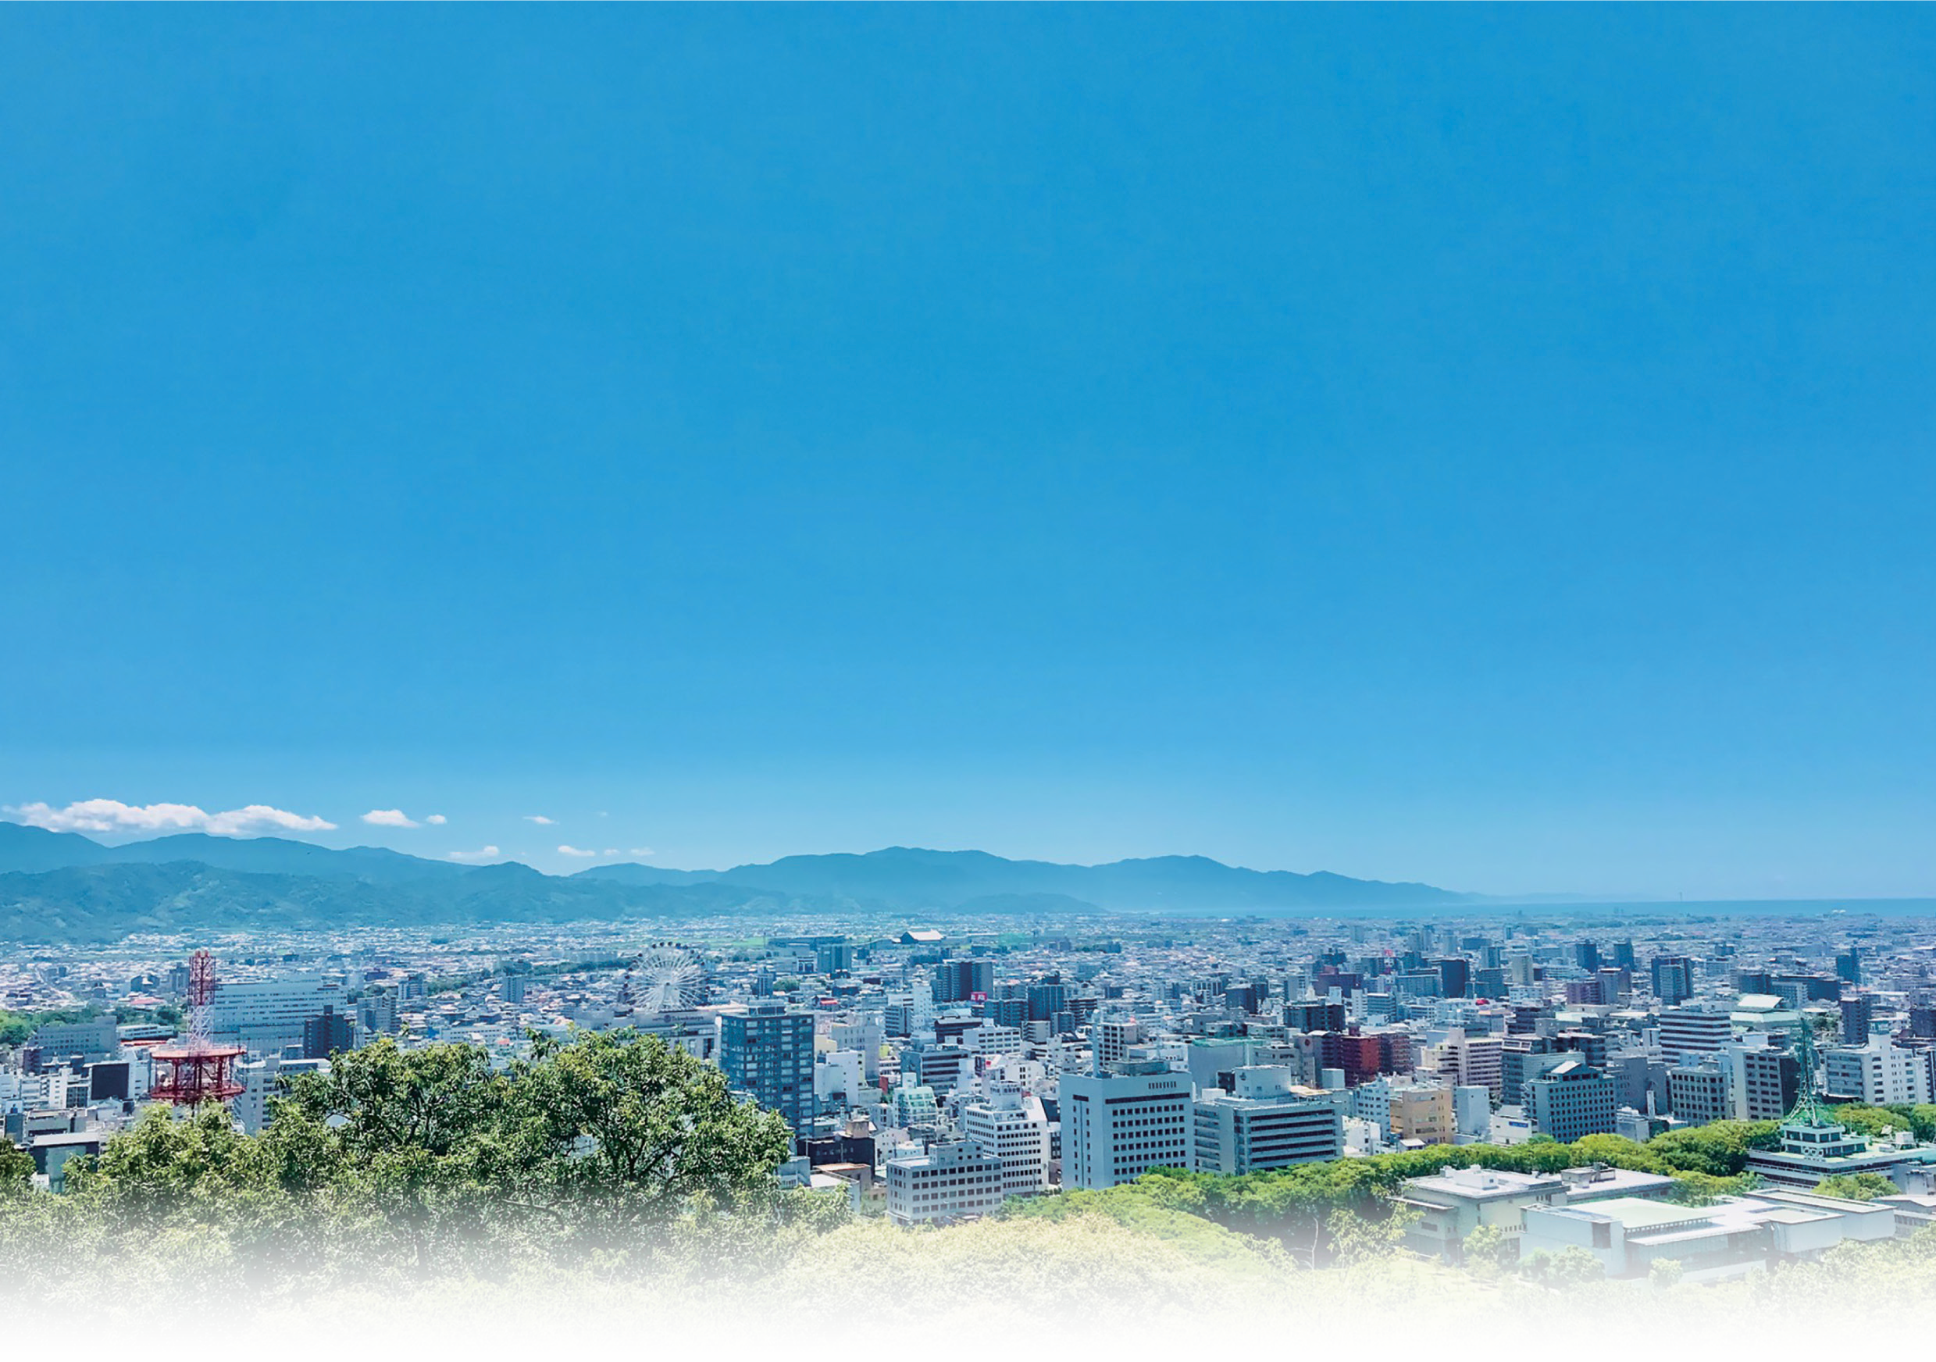











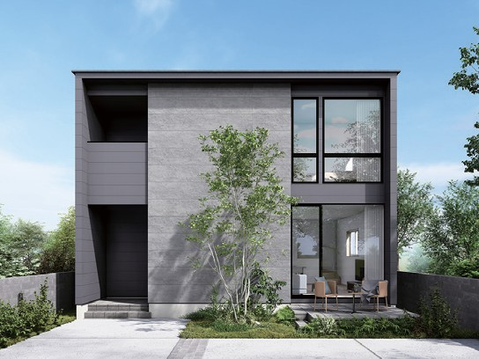
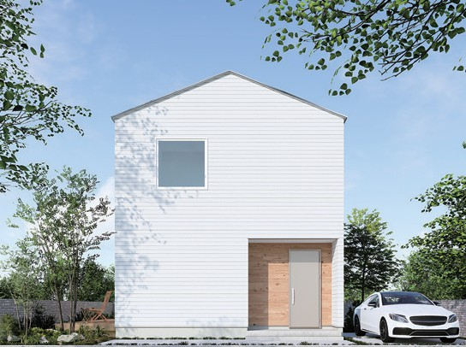
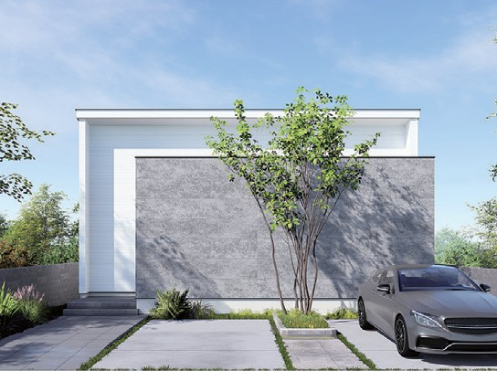
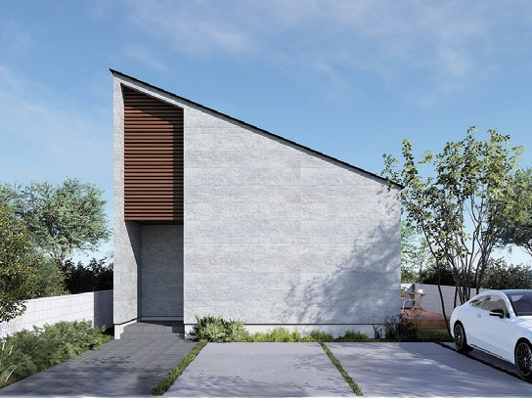
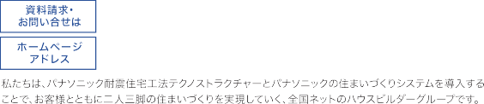
株式会社□□□□□□建設
0120-000-000
〒000-0000 大阪府門真市大字門真１０４８
宅建免許(県）(０)第０００号・建設業免許（特２）第００００号
TEL：00-0000-0000 FAX：00-0000-0000
https://www.aaaaa.aaaa/aaaaa

